Slide 1
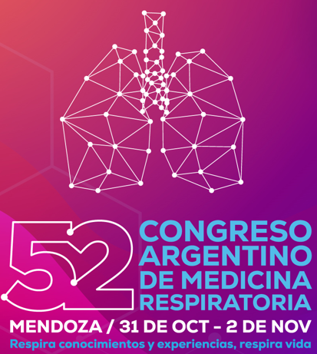
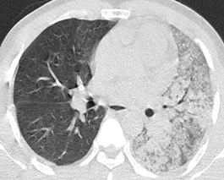
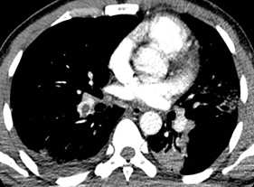
UN CASO ATIPICO DE NEUMONIA “ATIPICA”
Villca Gabriel V, Colantuono MB, Besteiro G, Verdugo AL, Finocchieto P, Brea Folco, Berenguer R
División de Neumonología, Hospital de Clínicas UBA
P-030
INTRODUCCIÓN
INTRODUCCIÓN
La neumonía adquirida de la comunidad (NAC) continúa siendo una causa frecuente de morbi-mortalidad, con una incidencia anual de 8.4% estimada para Argentina en adultos sin patologías. Los agentes etiológicos se han incrementado en los últimos años, principalmente por aparición de nuevos patógenos y/o por mejoras en la detección microbiológica; por lo que una correcta anamnesis será fundamental para aumentar la sospecha del agente causal.
CASO CLÍNICO
Tabla1. Analítica sanguínea
PCO2: 29,2mmHg, PO2: 55mmHg, HTO: 31,9%, HB: 11,7g/dl, Gb: 23,610 10³/µl, N: 91.4%, L: 2,4% | BT: 1.6mg/dl, BD: 1.5 mg/dl, GPT: 230UI/L, GOT: 325 UI/L, FAL: 170 UI/L, GGT: 174 UI/L
ERC: 85 mm/h, PCR: 51.90 mg/dl, LDH: 1.149 UI/L
Estudio serológico: HIV, VDRL, HBsAg, anti-HCV, IgG anti HAV e IgM M. pneumoniae (-). IgG C. pneumoniae (+) 1/64 con IgM (-).
Varón de 36 años, oriundo de Senegal, sin antecedentes patológicos, nexo epidemiológico: contacto con aves en el ámbito laboral. Presenta cuadro de 10 días de evolución con tos productiva mucopurulenta, fiebre, astenia y disnea progresiva.
Por progresión sintomática en las siguientes 24 hs, ingresa a nuestra institución. Al examen físico: SatO2: 88 % al 0.21, con crepitantes en todo el campo pulmonar izquierdo. La analítica sanguínea mostró (Tabla 1). La TC de tórax evidencia (Figura 1). Inicia ATB con CRO y AZM. HC y cultivo de esputo (-). FBC con BAL: directos y panel viral (-). Evoluciona con mayor insuficiencia ventilatoria y deterioro del cuadro clínico, ingresando a UTI con necesidad de CAFO y constatándose progresión de los infiltrados consolidativos comprometiendo ambos pulmones. Se recibe PCR en BAL (+) para C. psittaci. Se rota ATB a DOX y LVX por 14 días. Intercurre con dolor en hemitórax derecho, presentando AngioTC (Figura 2), iniciando anticoagulación. Evoluciona favorablemente. En el seguimiento ambulatorio se recibe cultivo del BAL (+) para M. tuberculosis como coinfección asociada, iniciando tratamiento antifímico.
Figura 1:
Neumonía multilobar izquierda.
Figura 2:
Defecto de relleno en vasos del LID, sugestivo de TEP.
DISCUCIÓN
La psitacosis es una ornitosis sistémica causante de “neumonía atípica”, representa el 1% de las NAC y 3% de las severas, cuyo agente es la C. psittaci transmitida a humanos por contacto directo con secreciones, materia fecal o inhalación de polvo de plumas de aves. Su curso clínico es amplio, desde cuadros leves a fulminantes. Se ha demostrado que las infecciones respiratorias están asociadas con un mayor riesgo de enfermedad vascular trombótica, a través de la liberación de mediadores inflamatorios, que dañan directa o indirectamente las células endoteliales, activan las respuestas inflamatorias y el sistema de coagulación; sin embargo, el TEP representa una complicación poco frecuente.
CONCLUSIONES
El diagnóstico temprano por nexo epidemiológico, anamnesis dirigida y tratamiento precoz es clave para la evolución favorable; en nuestro caso es realizado en contexto de un brote epidemiológico. Una demora en la detección puede llevar a graves complicaciones como neumonía fulminante y predisponer a enfermedades trombóticas. La coinfección por TBC fue un hallazgo, pudiendo estar favorecida por la alta prevalencia de tuberculosis en nuestro medio y/o el deterioro de las defensas en contexto de cuadro clínico infeccioso inicial.
Bibliografía
Nación, E. p.(19/04/2024). https://www.colmed3.org.ar/Noticias/psitacosis/neumonias-2024.
Leí Yuan, Q. C. (08/06/2024). Evaluation of clinical characteristics and risk factors associated with Chlamydia psittaci infection. doi:10.1186/s12866-024-03236-1.
Dr. B. Taylor Thompson, D. C. (04/11/2023). https://www.uptodate.com/contents/epidemiology-and-pathogenesis-of-acute-pulmonary-embolism-in-adults.

